Slide 1
“Müasir dünyanın ən aktual iqtisadi problemləri: Nobel mükafatını kimə və nəyə görə verirlər”
İlham Rüstəmov
AMEA-nın İqtisadiyyat İnstitutunun doktorantı
BAKI-2014

Slide 2
təsadüfi nekroloq və Nobel mükafatı
1833-cü ildə İsveçdə anadan olmuş Alfred Nobelin adı ilə baglıdır.
1888-ci ildə Alfred Nobel qəzetlərin birində özünə həsr edilmiş, səhvən nəşr olunmuş nekroloqu oxudu. Bu yanlış nekroloq bu günki nobel mükafatının yaranma səbəbidir.
Nobel mükafatı -dəyərli elmi tədqiqatlar, inqilabi ixtiralar, mədəniyyətə və ya cəmiyyətin inkişafına edilən zəngin töhfəyə görə verilən nüfuzlu beynəlxalq mükafatdır.
Bu səhv nekroloqdan 8 il sonra Alfred Nobel həqiqətən vəfat etdi.

Slide 3
Nobel medalı və diplomu
Mükafata medal, şəxsi diplom və
pul mükafatı daxildir.
(10 milyon İsveç kronu- təxm. 1,5 mln. ABŞ $ )
Hər il Dekabrın 10-da İsveçdə təşkil olunan mərasimdə laureatlara mükafatı İsveç kralı şəxsən təqdim edir.

Slide 4
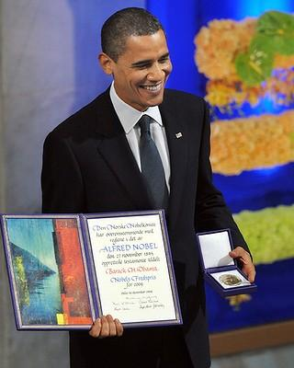

Slide 5
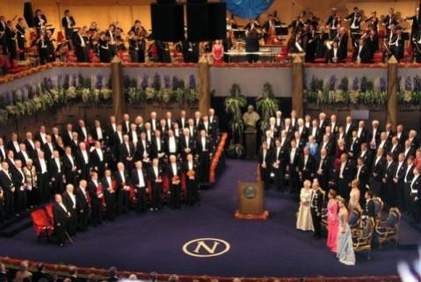
Nobel mukafatının təqdim olundugu salon

Slide 6
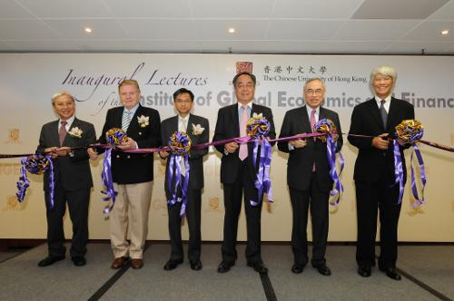
Nobelin vəsiyyətinə əsasən 4+1 .....
Kimya, Fizika,
Fiziologiya və Tibb, Nobel Sülh Mükafatı verilir.
****
1969-cu ildən başlayaraq İsveç Bankının təşəbbüsü ilə İqtisadiyyat üzrə Nobel mükafatı da verilir

Slide 7
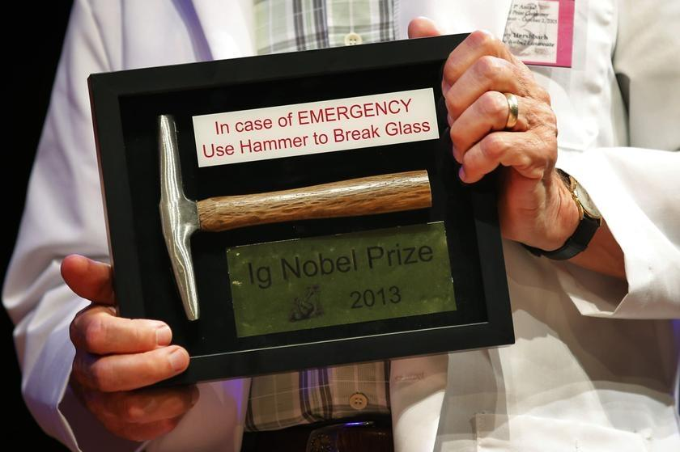
"xatirə mühazirəsi“+ekspertiziya
Laureat "Nobel xatirə mühazirəsi" söyləməlidir.
****
Namizəd barəsində sorğu hər nominasiya üzrə həmin sahənin təqribən 3000 nəfər tanınmış mütəxəssisinə göndərilir.

Slide 8
Nobel laureatları haqqında maraqlı məlumatlar
Fizik- Laurens Bragg Nobel tarixində mükafata layiq görülən ən gənc laureatdır. O, fizika üzrə Nobel mükafatı alarkən onun cəmi 25 yaşı olub (1915-ci ildə)
*****
Dünyanın ən uzunömürlü Nobel laureatçısı 1986-cı ildə fiziologiya və tibb elmi üzrə mükafata layiq görülən Rita Levi-Montalcinidir( İtaliya).
O, 2012-ci ildə 103 yaşında vəfat edib

Slide 9
Nobel haqqında maraqlı məlumatlar
Bir ailədən iki nəfərə
1974-cü ildə Nobel İqtisadiyyat Mükafatına layiq görülən Gunnar Myrdalın (İsveç) , həyat yoldaşı Alva Myrdal isə 1982-ci ildə Nobel Sülh Mükafatına layiq görülüb
****
İqtisadiyyat üzrə ilk qadın laureat 2009-cu ildə Elinor Ostrom (ABŞ) olmuşdur.

Slide 10
Nobelə Layiq görülərkən Həbsdə olanlar
Carl von Ossietzky Aung San Suu Kyi Liu Xiaobo
Onlar Nobel Sülh Mükafatına layiq görülüblər
(Onlar xalq azadlıq hərakatının fəalları və jurnalist)

Slide 11
imtina edənlər......
1964-cü ildə J.Sartre (Fransız yazıçısı 1905-1980)-Nobel ədəbiyyat mükafatından imtina edib.
Səbəb: onun bütün rəsmi təltiflərdən xoş gəlmir.
***
1973 cü ildə Le Duc Tho -Nobel sülh mükafatından imtina edib
Səbəb: Vyetnamda mövcud olan müharibə vəziyyəti
****

Slide 12
imtina edənlər.....
Adolf Hitler 3 alman nobelçini mükafatdan imtinaya məcbur edib.
kimya üzrə Nobel laureatları Richard Kuhnu (1938),
Adolf Butenandtı (1939),
fiziologiya və tibb üzrə laureat Gerhard Domagkı
*****
-1958-ci ildə Boris Pasternak (1890-1960) (Rus ədəbi mühitində şairlərin şairi kimi tanınan) ədəbiyyat üzrə Nobel mükafatından imtinaya məcbur edilib.
Səbəb : Sovet vətəndaşı oldugu üçün

Slide 13
İqtisadiyyat üzrə ilk nobel mükafatları
1969 –cu ildə iqtisadiyyat üzrə ilk nobel mükafatı hollandiyalı Yan Tinbergen (1903-1994) və
norveçli Ragnar Frişə (1895-1973)
İqtisadi proseslərin təhlili üçün dinamik modellərin yaradılması və tətbiqi
sahəsində ki, ugurlarına görə təqdim edilmişdir.
Onlar ekonometriyanın baniləri hesab olunurlar.

Slide 14
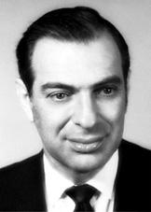
İqtisadiyyat üzrə ən gənc laureat
1972-ci ildə 51 yaşındaykən Nobel İqtisadiyyat Mükafatını qazanan amerikalı, Stanford Universitetinin professoru Kenneth Arrow, indiyə qədər bu mükafatı qazanan ən gənc adam kimi tarixə düşüb.
Ümumi iqtisadi tarazlıq və rifah nəzəriyyəsinə görə təltif olunmuşdur

Slide 15
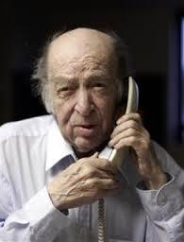
İqtisadiyyat üzrə ən yaşlı laureat....
2007-ci ildə 90 yaşında bu mükafatı alan, Rusiyada doğulan Polşa vətəndaşı Leonid Hurwic isə ən yaşlı adam oldu.

Slide 16
İqtisadiyyat üzrə statistika.... (1969-2014)
2014-cü ildə 46-cı dəfə verilən Nobel İqtisadiyyat Mükafatına indiyə qədər
75 nəfər layiq görülüb, bunlardan
23 mükafat tək namizədə,
17 mükafat iki nəfər,
6 mükafat isə üç nəfər tərəfindən bölüşdürülüb

Slide 17
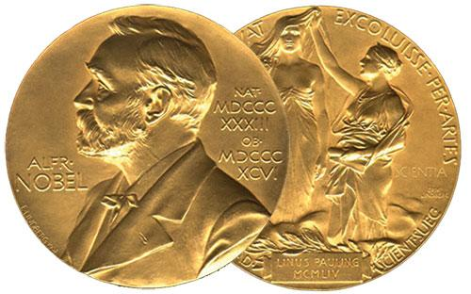
II hissə 2004-2014 İqtisadiyyat üzrə Nobel Mükafatı

Slide 18
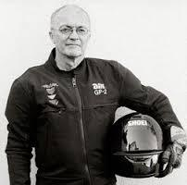
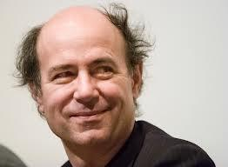
2004 Nobel
Finn E. Kydland
(NORVEC)
“İqtisadi siyasətin ardıcıllığı və dünya iqtisadi tsiklinin hərəkətverici qüvvəsinin müəyyənləşdirilməsi” sahəsində işlərinə görə norveçli Finn Kidland və amerikalı Edvard Preskotta verilib.

Slide 19
2004 Nobel
Onlar dünyanın bir çox ölkəsində maliyyə və büdcə siyasətinin praktikasına yardım göstərmişlər.
Finn Kidland Pensilveniya ştatının Pitsburq şəhərinin Karneqi Melon Universitetində çalışır.
Edvard Preskot Arizona universitetində çalışır.

Slide 20
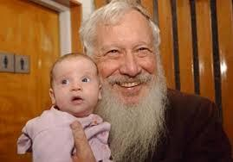
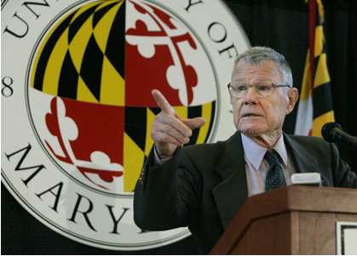
2005
ABŞ və İsrail vətəndaşı
Robert Aumann və
ABŞ vətəndaşı Thomas Schelling
“Münaqişə və əməkdaşlığın oyunlar nəzəriyyəsinin təhlili vasitəsilə dərk edilməsi”
istiqamətindəki tədqiqatlarına görə təqdim olunub

Slide 21
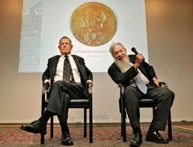
2005
Aumann –Qüds Universitetinin professorudur.
Şellinq - Merilənd (ABŞ) Universitetinin professorudur
Onlar “rasional qərar qəbul edənlər arasında konflikt və əməkdaşlığın iqtisadi fayda və zərərlərini təhlil ediblər.

Slide 22
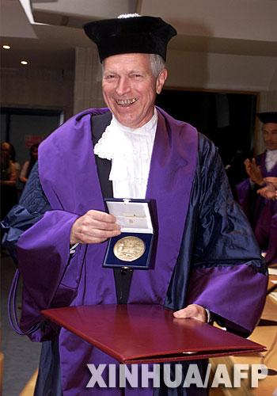
2006 Nobel
ABŞ-ın Kolumbiya Universitetinin professoru Edmund Phelps
Makroiqtisadi siyasətdə dövrlər arası əvəzetmələrin təhlilinə görə təltif olunmuşdur.

Slide 23
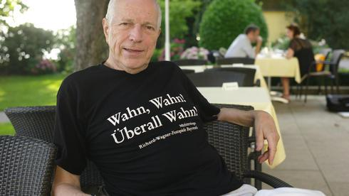
Nobel 2006
Prof. Edmund Phelps
(1933 ABŞ)
Kolumbiya Universiteti
Makroiqtisadiyyat və mikroiqtisadiyyatın əsasları,
Ödəmə və qiymət gözləntilərinin təsirləri,
Təbii işsizlik nisbəti,
sahələrindəki təhlilləri ilə məşhurdur

Slide 24
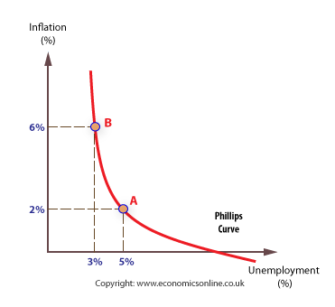
Felps və Filips ziddiyyəti
1970-ci illərdən etibarən Vilyam Filipsin (1914, Zelandiya) nəzəriyyəsi təcrübədə özünü doğrultmamağa başladı.
****
2006-cı il iqtisadiyyat üzrə Nobel mükafatı laureatı Edmund Felps, öz yazılarında Fillips nəzəriyyəsinin təcrübədə sırf təsadüfən təsdiqini tapdığını göstərdi.
O, bu təsadüfi subyektlərin bazar gözləntiləri ilə bağlayırdı.
Felpsin gəldiyi nəticə odur ki, aşağı inflyasiyaya razılaşaraq yüksək məşğulluğa nail olmaq son nəticədə heç də effektsiz olmur.

Slide 25
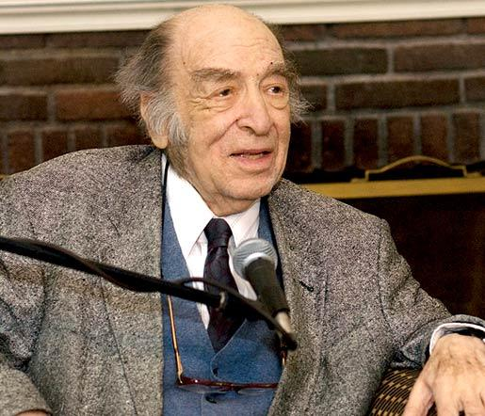
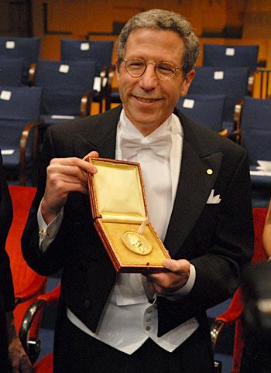
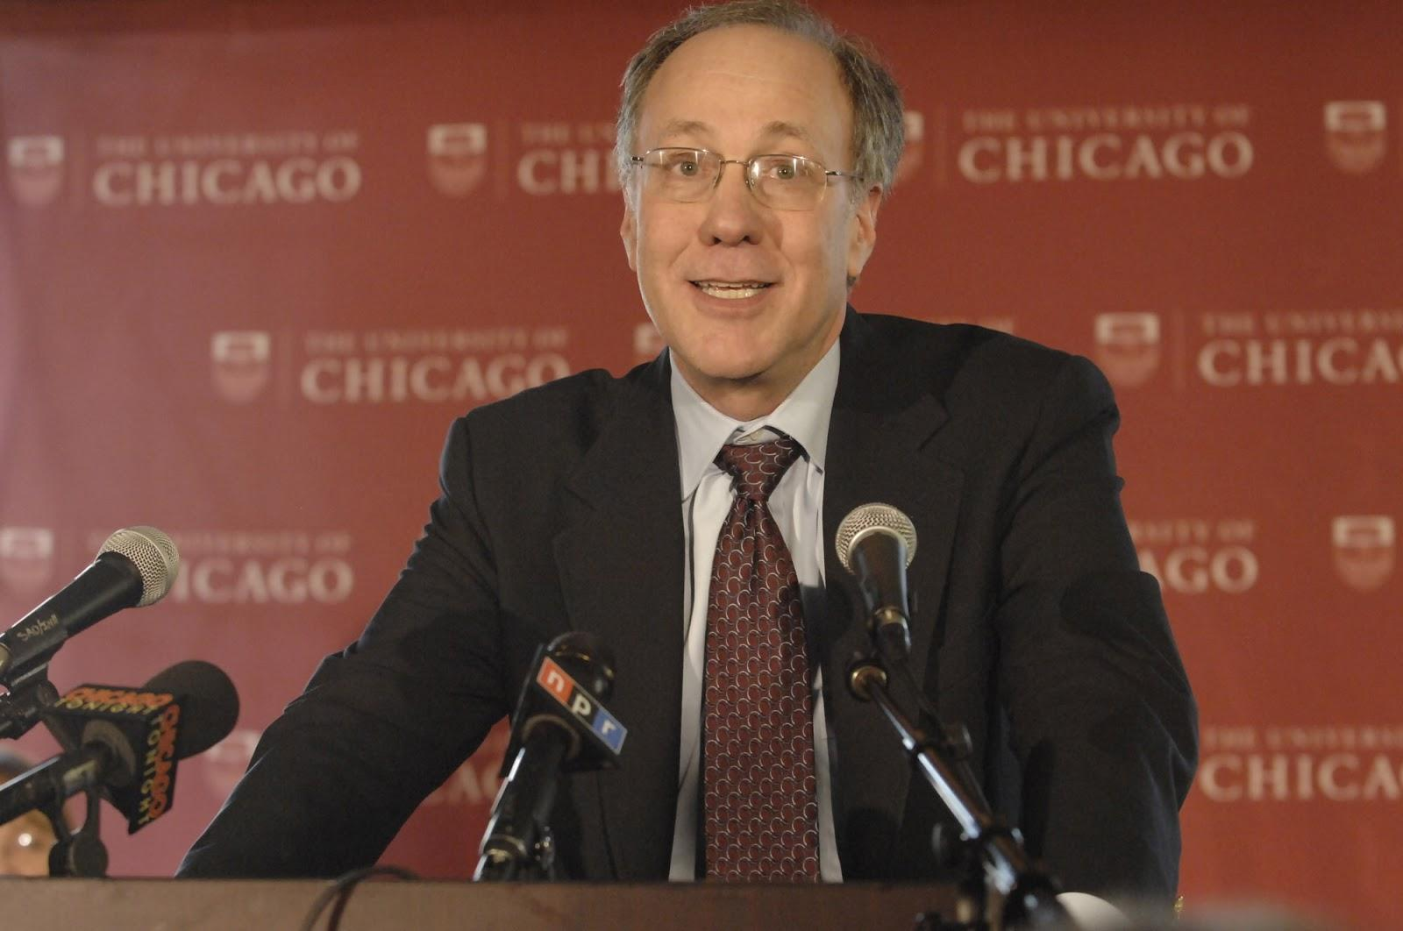
2007-Nobel
2007-ci ildə Nobel mükafatı üç amerikalıya – Leonid Hurviç, Erik Maskin və Rocxer Mayersona verilib.
Onlar effektiv ticarət mexanizmləri, nizamlama sxemləri və səsvermə proseduru yaratmaq üçün optimal mexanizmlər nəzəriyyəsinin əsasını qoyublar.

Slide 26
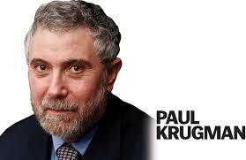
2008
Amerika alimi Paul Kruqman
(1953 yəhudi əsilli ABŞ vətəndaşı)
Priston Universiteti
Ticarət modellərinin analizi və iqtisadi aktivliyin paylanmasına
görə verilib təltif olunub
Tədqiqatın məqsədi
ticarət münasibətlərinin və iqtisadi aktiv ərazilərin yerləşməsinin analizinin aparılmasıdır
P.Kruqman həm də "New York Times" qəzetinin köşə yazarıdır.
Pol Kruqman bir neçə dəfə Nobel mükafatına namizədlər sırasında olub.

Slide 27
2008- Keynsdən sonra ən yaxşı analitik.
Dünyadakı iqtisadi böhranlar, xüsusilə də 1980-ci illərdən sonra baş verən iqtisadi böhranlar haqqında dəqiq proqnozlar verən Paul Kruqman Fortuna jurnalına görə Keynsdən sonra ən yaxşı analitikdir.

Slide 28
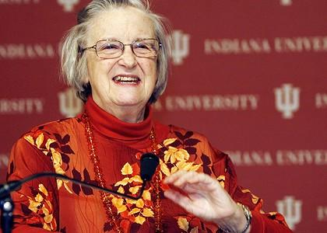
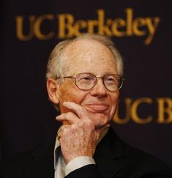
2009
Elinor Ostrom -(ABŞ 1933- 2012) Arizona Universitetinin professoru siyasətçi və iqtisadçı
Oliver Uilliamson (ABŞ 1932) Kaliforniya Universiteti

Slide 29
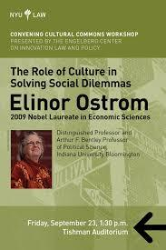
2009
Prof. Elinor “İctimai mülkiyyətin korporativ idarə olunması” sahəsində araşdırmalarına görə bu mükafata layiq görülüb.
O, öz tədqiqatları ilə sübut etmişdir ki, insanlar bir çox resursları dövlət və ya özəl şirkətlərdən daha yaxşı idarə edə bilər.

Slide 30
2009
Oliver Viliamson
Korporativ münaqişələrin həlli istiqamətində tədqiqatlarına görə təltif olunub
Mikroiqtisadiyyatın öyrənilməsi ilə bağlı tədqiqatlarla məşhurdur.
O,1980-1990 illərdə özəl sektor və dövlət sektoru arasındakı sərhədləri nəzəri cəhətdən təhlil etmişdir.

Slide 31
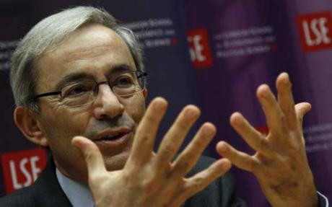
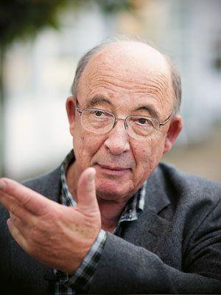
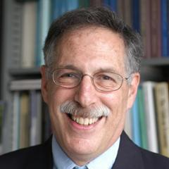
2010
Prof.
Christopher Antoniou Pissarides (1948)
(Kipr –İngiltərə)
London iqtisadiyyat məktəbində işləyir
Makroiqtisadiyyat, iqtisadi böyümə, iqtisadi siyasət sahələrində tədqiqatları var
prof .
Deyl T.Mortensen
( ABŞ, 1939) Northwestern Üniversiteti
Prof.
Peter Diamond (ABŞ,1940) MİT,
ABŞ prezidentinin Federal Ehtiyatlar idarəsinin üzvü

Slide 32
2010-“Axtarış müqavimətli bazarın təhlili" və ya “bazarlarda axtarış xərclərinin təhlili”
Nəzəriyyənin əsasını:
işsizliyin azaldılması ilə yeni açılmış iş yerlərinin arasındakı qarşılıqlı əlaqələrin tənzimlənməsi təşkil edir. Bu nəzəriyyə “İqtisadiyyatın idarə olunması işsizliyə necə təsir edə bilər?” suallarına cavab verir.
Tədqiqat sualı:
Nəyə görə eyni vaxtda həm işsizlərin, həm də yeni iş yerlərinin sayında artım baş verir ?
İşsizliyə əks-təsir etməklə iqtisadi siyasəti necə həyata keçirə bilərik?

Slide 33
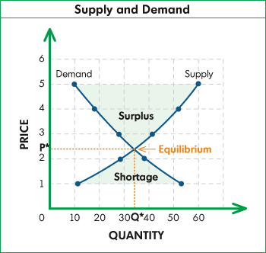
2010 Nəzəriyyənin mahiyyəti
Nəzəriyyənin mahiyyəti ondan ibarətdir ki, bazarda tələb və təklifin qarşılaşması və qiymətin formalaşması klassik nəzəriyyədə oldugu kimi ani olaraq baş vermir.
Bir çox hallarda satıcının alıcı tapması xeyli zaman və xərc tələb edir. Hətta onlar bazarda qarşılaşdıqda belə, alıcı satıcının qiymətini həddən artıq yüksək, satıcı isə onun təklif etdiyi məbləği çox az hesab edə bilər. Bu halda onlar qiymətdə razılaşmaz və hər kəs öz axtarışını davam etdirir. Nəticədə bazar sövdələşməsi klassik nəzəriyyədəki kimi hamar baş vermir və bazarlarda axtarış xərcləri artır.

Slide 34
2010 -“Bazarda vakansiyalar çox olduğu halda, nə üçün bir çox insanlar işsiz qalır?”
Nəzəriyyə xüsusilə əmək bazarına tətbiq edilmişdir. Cünkü burada eyni zamanda həm azad iş yerləri, həm də işsizlik müşahidə oluna bilər.
Bu model iqtisadi siyasətin və digər tənzimləyici tədbirlərin işsizliyə, azad iş yerlərinin olmasına və əmək haqqlarına necə təsir etdiyini izah edir.

Slide 35
2010- Nəzəriyyənin nəticələri....
Nəticə...
yüksək işsizlik müavinətləri işsizlik səviyyəsinin artmasına və yeni iş yeri axtarışına sərf olunan vaxtın uzanmasına səbəb olur.
****
Nəzəriyyə həmçinin digər bazarlara, xüsusilə daşınmaz əmlak bazarına da tətbiq oluna bilər.
****
Nəzəriyyə monetar siyasət, dövlət maliyyəşməsi, regional iqtisadiyyat kimi sferaların tədqiqində istifadə olunmuşdur.

Slide 36
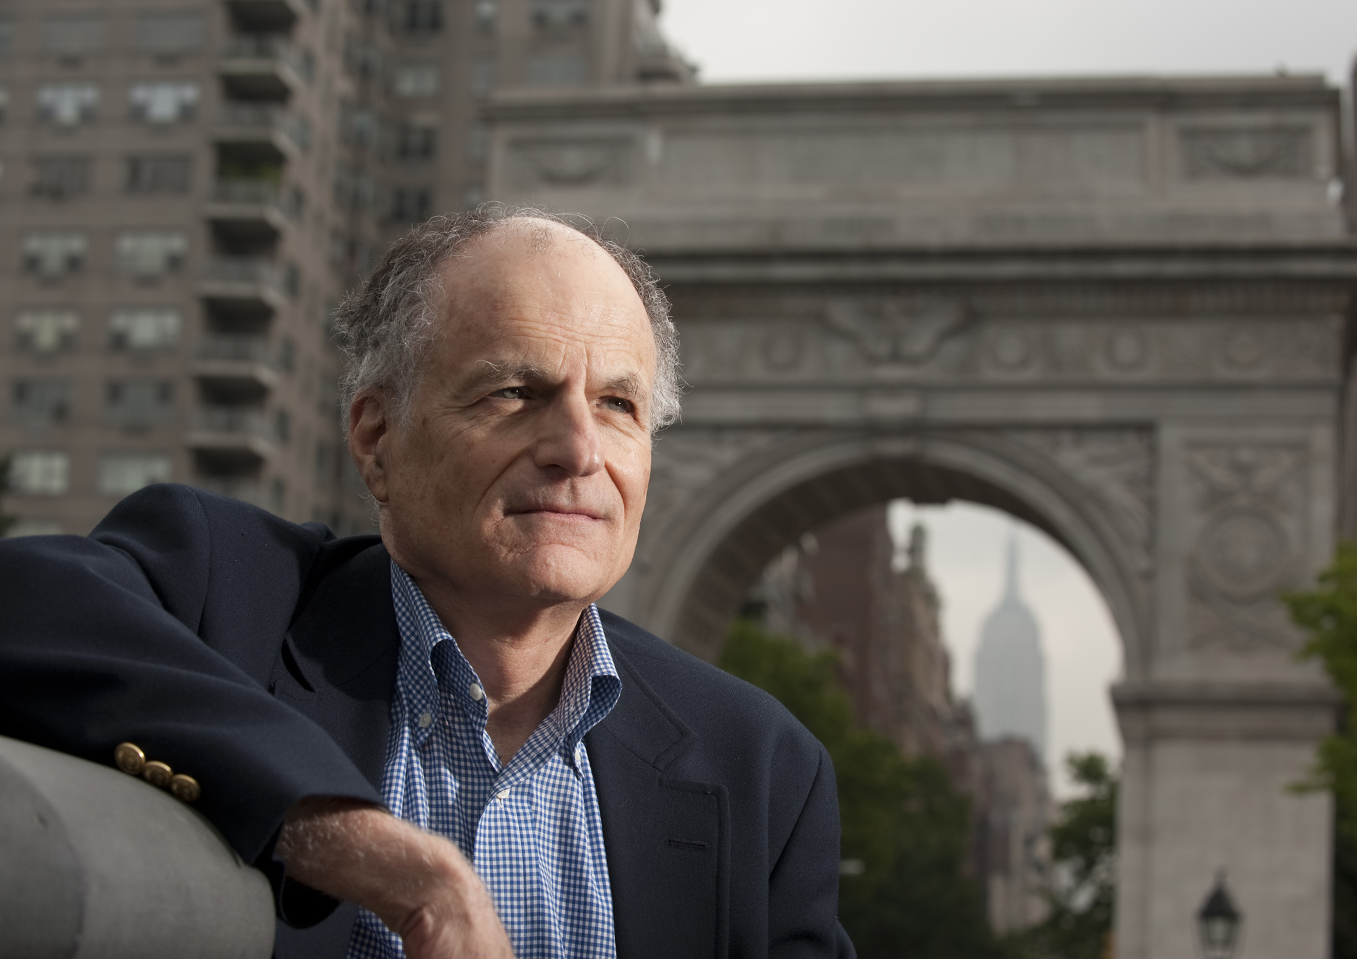
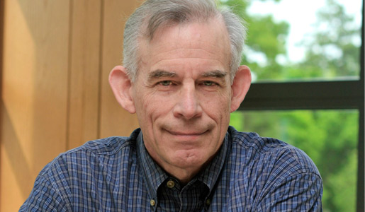
2011-NOBEL Makroiqtisadiyyatda səbəb və nəticənin empirik tədqiqatlarına görə
Nyu York və Prinston universitetlərinin alimləri aşagıdakı suallara cavab tapıblar
-Faiz dərəcələrinin və vergilərin müvəqqəti azaldılması inflyasiyaya necə təsir edəcək?
-Mərkəzi banklar daim öz göstəricilərini, hökumət isə büdcə balansını dəyişərsə, nə baş verəcək?
.
Tomas Sargent (ABŞ 1943)
Xristofor A.Sims (ABŞ 1942)

Slide 37
2011- Əsas istiqamətlər
Laureatlar iqtisadi siyasətlə
ÜDM, inflyasiya, işsizlik, investisiyalar və başqa makro-iqtsadi göstəricilər arasında əlaqəni tədqiq ediblər
Bunlara daxildir..
-hökumətin siyasi qərarları və iqtisadiyyat arasında münasibətlərin araşdırılması;
-makroiqtisadiyyatın səbəbləri və təsirləri sahəsində təcrübi araşdırmalar;
-faiz dərəcələrinin artırılması və ya vergilərin ixtisarının iqtisadi artım və inflasiyaya təsirinin öyrənilməsi;

Slide 38
2012 NOBEL

Slide 39
2012 “Praktikada bazar institutlarının işlənməsi” nəzəriyyəsi, “Resursların stabil bölüşdürülməsi və bazar dizaynı təcrübəsinə görə”
2012-ci il İqtisadiyyat üzrə Nobel mükafatı iki amerikalı alimə - Harvard Universitetindən Alvin Rotha(1951) (60 yaş) və
Kaliforniya Universitetindən Lloyd Shapleyə (1923)(89yaş) verilib.
****
Onlar “bazarda mümkün qədər çox iştirakçını bir-biri ilə əlaqələndirmək haqqındakı nəzəriyyələrinə görə təltif olunublar ”

Slide 40
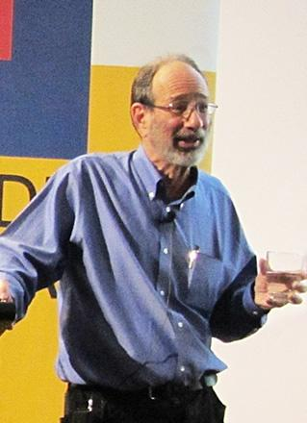
2012 prof. Alvin Elliot Roth (1951) Stanford Univ.
Yəhudi əsıllı Alvin Roth “Yeni İngiltərə Böyrək Mübadiləsi Proqramının” banilərindən biridir.
Bazar dizaynı, sabit matçinqlər və qiymətsiz mühitdə resursların effektiv bölüşdürülməsi sahələrində tətbiqi tədqiqat aparır.
Bu istiqamətlrədə yüzlərlə tədqiqatı var. Shapleyin kəşflərinin tətbiqçisi sayıla bilər.

Slide 41
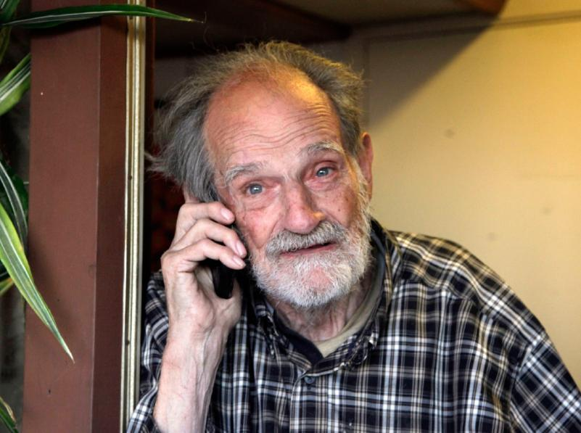
2012 prof. Lloyd Stowell Shapley (1923) Kaliforniya Univer
Əsasən riyazi iqtisadiyyat sahəsi üzrə ixtisaslaşıb.
****
“Əməkdaşlıq tipli oyun nəzəriyyələrində tarazlığın əldə edilməsi” üzrə tədqiqatların müəllifidir.
****
Özünü iqtisadçı saymır: "Mən heç vaxt iqtisad dərsi keçməmişəm" deyir. Onu Nobelə aparan əsas tədqiqatı isə artıq həyatda olmayan professor David Gale ilə birlikdə tapdığı Gale-Shapley alqoritmidir.
***
Lyod Şapley “bərabərləşdirmə nəzəriyyəsi” sahəsindəki xidmətlərinə görə Nobel mükafatına layiq görülmüşdür. Şapley və həmkarları stabil bərabərləşdirməni təmin etmək üçün Qale-Şapley alqoritmini inkişaf etdirmişlər
Matching theory “bərabərləşdirmə nəzəriyyəsi”, Qoşalaşdırma nəzəriyyəsi, Sabit matcinq , Uygunlaşdırma nəzəriyyəsi

Slide 42
2012 Nobel həsr olunub.....
Hər iki iqtisadçı öz tədqiqatarını iqtisadiyyatda əsas problemlərdən olan “mükəmməl olmayan bazar şəraitində müxtəlif subyektləri ən yaxşı formada görüşdürmək, onları bərabərləşdirmək, resurs təminatını reallaşdırmaq və qiymətsiz bazar layihəsini tətbiq
etmək” sahəsinə həsr etmişdir.
Onlar öz tədqiqatlarını ayrı-ayrılıqda aparsalar da, Nobel Komitəsinə görə, hər iki iqtisadçının tədqiqatları
bir-birini tamamlayır

Slide 43
2012 tədqiqatın mahiyyəti
Ənənəvi iqtisadi nəzəriyyəyə əsasən resursların bölüşdürülməsi prosesi bazarda qiymət mexanizmi vasitəsilə həyata keçirilir
Buna tələb-təklifin tarazlaşması mexanizmi də deyə bilərik. Təcrübə göstərmişdir ki, bu mexanizm əksər hallarda kifayət qədər uğurludur və daha yaxşı alternativ də tapılmayıb.
Ancaq elə məqamlar var ki, qiymət mexanizmi orada işləyə bilməz və ya zərərli nəticələr verə bilər: Məsələn daxili orqanların transplantasiyası, universitetlərə tələbələrin qəbulu və yerləşdirilməsi, tibb universiteti məzunlarının xəstəxanalarda yerləşdirilməsi və s.

Slide 44
Əgər qiymət mexanizmi işləyə bilmirsə.....
Əvvəlki slaytda göstərilən məsələlərdə resursların optimal bölgüsündə problemlər yarana bilər
Bu o deməkdir ki, bu kimi vəziyyətlərdə tənzimləmənin qiymət prosesinin öhdəsinə verilməsi ilə resursların optimal bölüşdürülməsi imkanları məhdudlaşa bilər.

Slide 45
2012- Resursların qeyri-optimal bölgüsü və qeyri-sabit bazar münasibətləri
Tərəfdaşlıqların müvəqqəti və etibarsız olması, resursların qeyri-optimal bölüşdürülməsi bazar münasibətlərinin sabitləşləşməsinə imkan vermir. Bu da Shapley-nin nəzəri araşdırmalarının əsas predmetlərindən biridir.
Beləliklə, bazarda sabit tərəfdaşlıq yalnız iştirakçıların öz gəlirlərinin və faydalarının optimal səviyyədə təmin edilməsindən asılıdır. Qiymət mexanizminin işlək olmadığı mühitdə bu tip uyğunlaşmalar, yəni bazarda tərəflərin bir-birini tapması prosesi məhz Shapley-nin təklif etdiyi və Roth-un tətbiq edərək eksperimentlə yoxladığı alqoritmlər sayəsində həyata keçirilir.

Slide 46
“Bərabərləşdirmə nəzəriyyəsi” həyatda necə qarşımıza çıxır?
Şapley hesab edir ki, bir çox bazarlarda həllər qiymət mexanizmindən istifadə edilmədən tapılır. Məsələn, məktəblərə tələbələrin yerləşdirilməsi. Burada yeganə ölçü illik təhsil haqqını ödəmək ola bilməz. Tələbənin uğur səviyyəsi, araşdırma qabiliyyəti və uyğunlaşma bacarığı da diqqətə alınmalıdır.
Əgər “yalnız qiyməti ödəyən xidməti və malı alar” prinsipi
tətbiq olunarsa, uğur səviyyəsi aşağı olan bir tələbə yalnız təhsil haqqı ödəyərək universitetə qəbul olunursa, bu halda seçimlər uğursuz olacaq və resurs israf olacaqdır.
Bu baxımdan “bərabərləşdirmə nəzəriyyəsi” məhsuldarlıq və ədalətlilik kimi iqtisadi prinsipləri nəzərə alaraq əməliyyatların həyata keçirilməsini təmin edir.

Slide 47
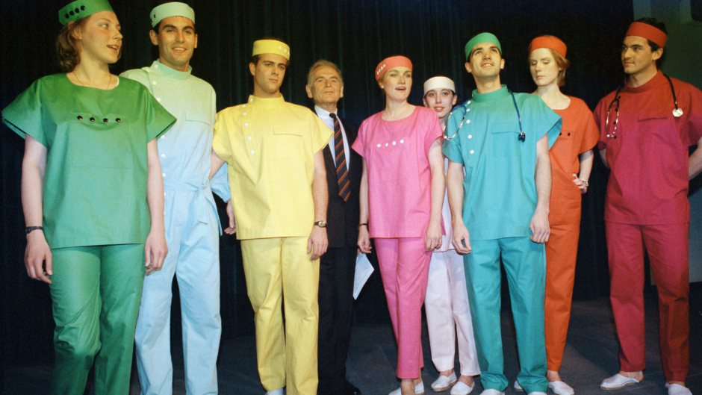
Alvin Roz ilk növbədə Shapleyin inkişaf etdirdiyi “bərabərləşdirmə nəzəriyyəsi”nin ABŞ-da həkimlərin xəstəxanada staj üçün bərabərləşdirməsində istifadə olunan sistem ilə eyni olduğunu müəyyənləşdirmiş və həkim bazasının yenidən dizayn edilməsinə kömək etmişdir.
Çünkü yeni həkimlərin xəstəxana seçimi və xəstəxanaların həkim seçimlərində bazar çatışmazlıqları ortaya çıxırdı.

Slide 48
Roth Gale-Shapley alqoritmini tətbiq edərək....
XX əsrin əvvələrindən etibarən rezidentura etməli olan tələbələrin xəstəxanalar ilə arasında baş verən qeyri-stabil tərəfdaşlıq və qeyri-optimal yerləşdirmə ölkənin tibb sektorunda ciddi problemlərə səbəb olurdu. A.Roth Gale-Shapley alqoritmini tibb məzunlarının bölüşdürülməsi sahəsində praktikadan keçirir.
Praktiki əhəmiyyət....
Qeyd edilməlidir ki, hazırda Amerikada illik orta hesabla 20 000 tibb məzunu məhz bu proqram sayəsində sabit sayıla biləcək tərəfdaşlıqlar tapır.

Slide 49
Alqoritmin orqan transplantasiyası sahəsində tətbiqi
Roth Gale-Shapley alqoritmini orqan transplantasiyası sahəsində tətbiq edirdi. Etik səbəblərdən və həssas sahə olduğu üçün bu sahədə də qiymət mexanizmi işləyə bilməz. Belə olduğu halda yeganə həll yolu mübadilə üsulunu (swapping) tətbiq etməkdir.Bu sahədə tətbiq edilən alqoritmin adi : top-trading cycle-dir. (dairəvi top-treydinq alqoritmi deyə bilərik).
Bu alqoritm Yeni İngiltərə Böyrək Mübadiləsi proqramında tətbiq olunub .
Roth Gale-Shapley alqoritmindən təhsil sahəsində də(şagirdlərin yerləşdirilməsi) stifadə edirdi .

Slide 50
Alvin Rotha verilən sual....
"Avropadakı borc krizi haqqında nə düşünürsünüz?“
CAVAB - “Mən bu qəbildən bir iqtisadçı deyiləm, bu barədə danışmağım yerində olmazdı" deyə cavab verir.

Slide 51
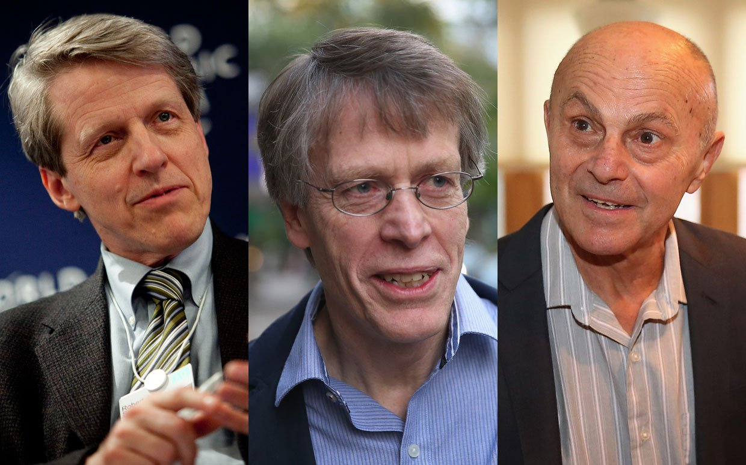
2013- “Aktivlərin qiymətləndirilməsinin empirik analizi”
Eugene FAMA (1939), Lars Peter Hansen (1952) Robert Shiller (1946)
Tədiqat işində spesifik səhm və istiqrazların qiymət indeksinin dəyişməsinin və maliyyə bazarının dinamikasının proqnozlaşdırılması təhlil edilib.

Slide 52
2013- NOBEL “Aktivlərin qiymətləndirilməsinin empirik analizi”
Onlar maliyyə bazarlarının təhlili istiqamətdə ixtisaslaşmış alimlərdir.
****
Onların elmi işləri həm nəzəriyyəçi, həm də peşəkar investorların fəaliyyətinə birbaşa təsir etmişdir.
*****
Bu yanaşmalar aktivlərin qiymətləndirilməsinə hərtərəfli baxış imkanı yaratmışdır.

Slide 53
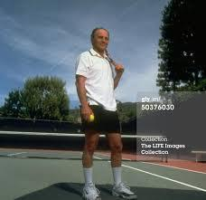
2013
“Effektiv bazar hipotezinin prinispləri”nin həmmüəllifidir
*****
Portfel idarəçiliyi üzrə ən çox istinad edilən alimlərdəndir.
*****
Fama iddia edir ki, birjada aktiv qiymətlərinin dalğalanması heç bir qaydaya uymur, necə gəldi hərəkət edir.
****
Bu da peşəkar investorlar üçün belə qiymətləri təxmin edilməz edir.
Xüsusilə, yaxın gələcək üçün qiymətləri təxmin etmək mümkün olmur. Bu yanaşma ilə o, həm də bazar effektivliyi (market efficiency) konsepsiyasının banisi sayılır.
bax. (finance. yahoo.com interactive chart)
Prof. Eugene FAMA
(1939)
(Chikago Universiteti)

Slide 54
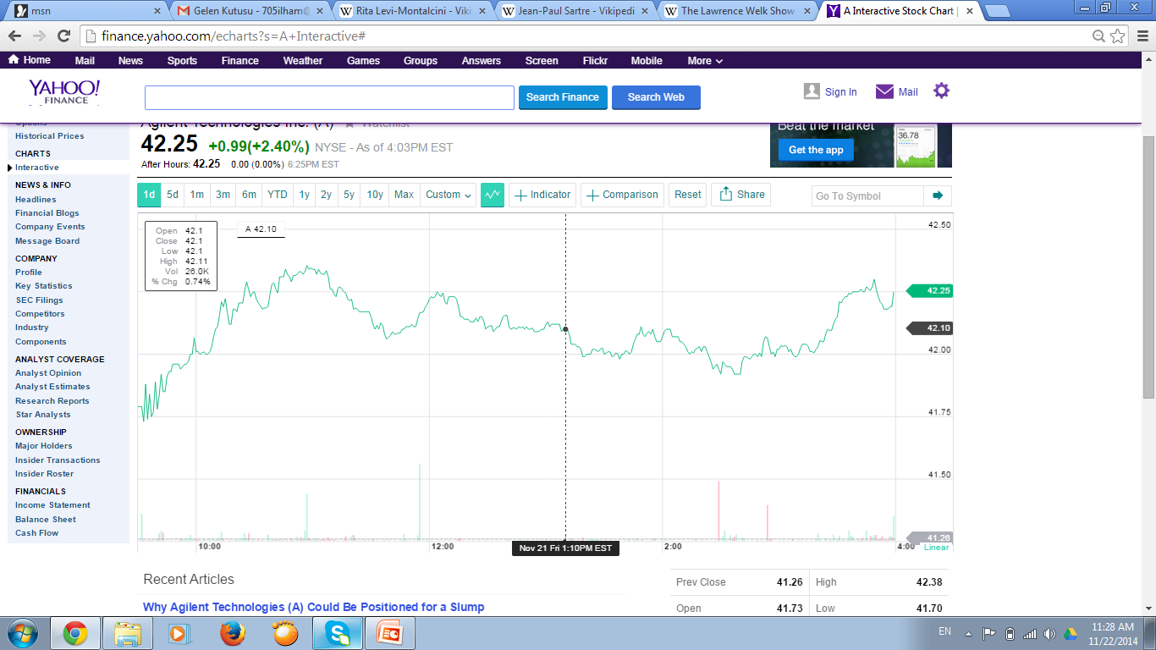
İnteraktiv Chart

Slide 55
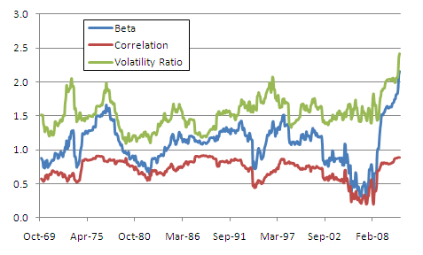

Slide 56
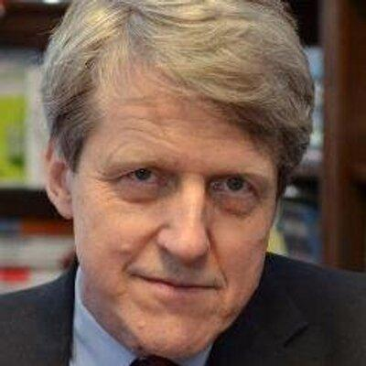
2013
2013 Laureatlardan ən məşhurudur. Bloomberg media qrupu tərəfindən maliyyə dünyasında 50 ən güclü şəxsiyyətlərin siyahısına daxil edilmişdir.
*****
Maliyyə bazarının volatilliyi və aktivlərin qiymətinin dinamikası sahəsindəki tədqiqatları ilə məşhurdur.
*****
Maliyyədə davranış nəzəriyyəsinin (behavioral finance) banilərindəndir.
*****
Famanın modelinə müəyyən tənqidlər gətirməsi ilə seçilir.
prof. Robert Shiller (1946)
(Yale Universiteti)

Slide 57
2013- prof. Robert Shiller bazarda "bulla effekti"nin səbəbi
Şiller daşınmaz əmlak qiymətləri, bu sahədəki şirkətlərin səhmlərinin qiyməti və gözlənilən dividentlər arasındakı əlaqəsizliyi araşdırmaqla investorların irrasional olmasını sübut etmişdir.
Shiller-ə görə, bazar tam effektiv deyil, investorlar da sadəcə gələcək dividentlərin faktiki ölçüsünə görə səhm almırlar, bazarda "bulla effekti"nin (şişkin bazar) yaranmasının səbəblərindən biri də bu irrasionallıqdır.

Slide 58
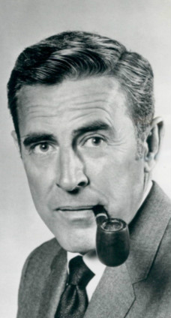
Peter Hansen (ABŞ, kino aktyoru)

Slide 59
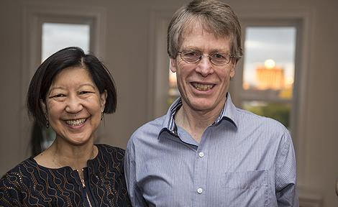
2013 Peter Hansen (1952) (Cikaqo Universiteti)
Daha çox maliyyə riyaziyyatı və statistika üzrə ixtisaslaşmışdır.
Qeyri-müəyyənlik şəraitində qərarverməni asanlaşdıran statistik model olan Ümumiləşdirilmiş Momentlər Metodunun (Generalized Method Of Moments) banilərindəndir.
****
O, Shiller və Famanın yanaşmaları arasındakı kəskin ziddiyyəti (effektiv və qeyri-effektiv bazar) balanslaşdırmaq imkanı verir. Onun statistik modelinə əsasən aktiv qiymətlərini verilənlər bazasına tətbiq etməklə əhəmiyyətli nəticələr əldə etmək mümkündür.
.
“Ümumiləşmiş momentlər
nəzəriyyəsinin müəllifidir

Slide 60
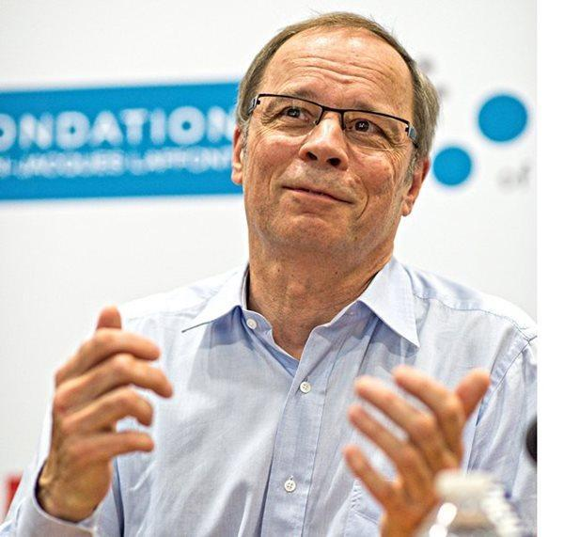
2014
Jan Tirol (Fransa 1953) “Bazar gücünün və təbii inhisarın tənzimlənməsinin təhlilinə görə
Marketlərin iflası, böyük şirkətlərin sənayedə rolu və inhisarların sənaye sektorundakı dominatlığının araşdırılması istiqamətində tədqiqatları var

Slide 61
2014
Fransız Professor Jean Tirolun tədqiqatları sənayenin təşkili, oyun nəzəriyyəsi, iqtisadi psixologiya və maliyyə sahələrini əhatə edir.
*****
O, hökumətin şirkət birləşmələri və kartellər ilə necə mübarizə aparacağını təhlil edib.
Jan Tirol hesab edir ki,
banklara qarşı sərt tələblər tətbiq olunmalıdır.
Dövlət dəstəyi alan banklar sərt tənzimləmələrə tabe edilməlidir
“bir neçə güclü şirkətin fəaliyyəti ilə ölkədə sənaye sektorunun vəziyyəti öyrənilə bilər”

Slide 62
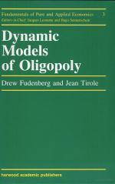
2014
Prof. Tirol 200 elmi məqalənin, 10 kitabın müəllifidir. Əsas kitabları
Oliqopoliyanın dinamik modelləri
Sənayenin təşkili nəzəriyyəsi
Oyun nəzəriyyəsi
Korporativ maliyyələşmə nəzəriyyəsi

Slide 63
1969-2014 İqtisadiyyat üzrə Nobel mükafatı alanların bəzi ortaq xüsusiyyətləri
Bu iqtisadçılar fərqli ölkələrdən olmalarına baxmayaraq əsərlərini ingilis dilində yazmış və ya onları ingilis dilinə tərcümə etdirmişlər
Mükafat alanların əksəriyyəti inkişaf etmiş ölkələrin nümayəndələridir və əsasən demokrat və liberal iqtisadçılardır.
-Əksəriyyəti bu və digər dərəcədə ekonometriya, statistika və riyazi modelləşdirmə sahəsinin inkişafına töhvə vermişlər.
- Dünyadakı mövcud iqtisadi problemlərin həlli üçün ümidverici, pozitiv yanaşmaları olan təkliflər və praktiki əhəmiyyəti olan nəzəriyyələr irəli sürmüşlər.

Slide 64
NƏTİCƏ
Bu xüsusiyyətləri nəzərə alaraq qeyd etmək olar ki, orijinal elmi tədqiqatların aparılmasında ölkələrin sosial-mədəni-iqtisadi quruluşunun əhəmiyyəti böyükdür.
Bu baxımdan elm sahələrində
sürətli müasirləşmə vacib şərtlərdəndir.

Slide 65
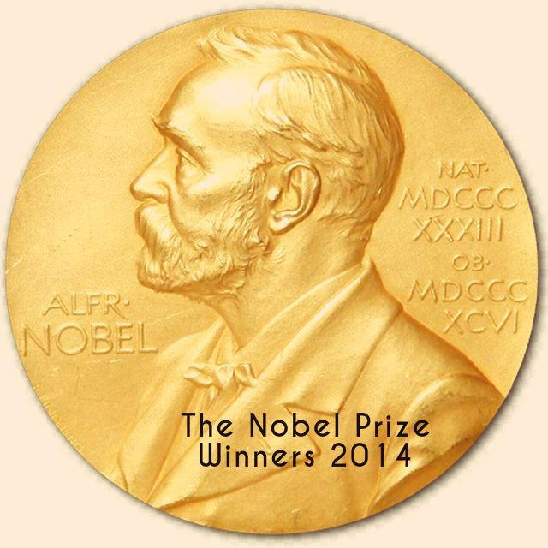
Ümid....
Tezliklə.....
Nobel mükafatına layiq görülən azərbaycanlı alimlərin adlarına rast gəlmək ümidi ilə....

Slide 66
Diqqətinizə görə çox sağ olun!!!
AMEA İqtisadiyyat İnstitutunun doktorantı
İlham Rüstəmov
ilham705@box.az

